Slide 1



Chào mừng quý thầy cô giáo
đến dự giờ thao giảng
lớp 11B4

Slide 2




KHỞI ĐỘNG

Slide 3
NHÀ VĂN NGA L. TÔN. XTÔI
Câu 1: “Lí tưởng là ngọn đèn chỉ đường. Không có lí tưởng thì không có kiên định, mà không có phương hướng thì không có cuộc sống”
Đây là câu nói của một nhà văn Nga, nổi tiếng với tác phẩm “Chiến tranh và hòa bình” hãy cho biết nhà văn ấy là ai?
Hết giờ
Thời gian còn lại ...
Bắt đầu
0
:
0
0
00
00
10
09
08
07
06
05
04
03
02
01

Slide 4

ĐẢNG CỘNG SẢN
Câu 2: Đây là lá cờ biểu tượng của tổ chức nào?
Hết giờ
Thời gian còn lại ...
Bắt đầu
0
:
0
0
00
00
10
09
08
07
06
05
04
03
02
01

Slide 5
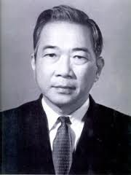
Câu 3: Hãy cho biết những câu thơ sau là của tác giả nào? “Mà nói vậy: “trái tim anh đó”
Rất chân thật chia ba phần tươi đỏ:
Anh dành riêng cho Đảng phần nhiều
Phần cho thơ và phần để em yêu…”
TÁC GIẢ TỐ HỮU
Bắt đầu
Hết giờ
Thời gian còn lại ...
0
:
0
0
00
00
10
09
08
07
06
05
04
03
02
01

Slide 6
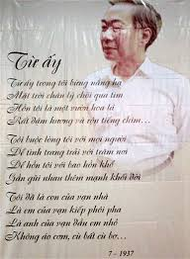
Tiết 93: Đọcvăn
TỪ ẤY
-Tố Hữu-

Slide 7
HÌNH THÀNH KIẾN THỨC

Slide 8
TIẾT 93: TỪ ẤY
Đọc văn Tố Hữu
I. Tìm hiểu chung:
1. Tác giả:
Tố Hữu (1920 - 2002) tên khai sinh là Nguyễn Kim Thành
Quê ở huyện Quảng Điền, tỉnh Thừa Thiên Huế.
Năm 1938, Tố Hữu được kết nạp vào Đảng Cộng sản.

Slide 9
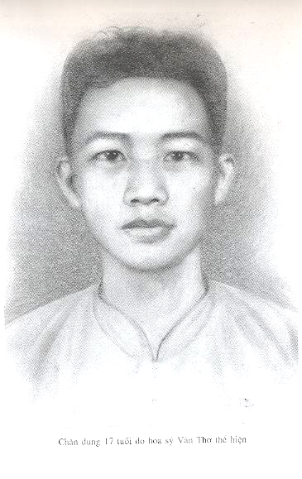
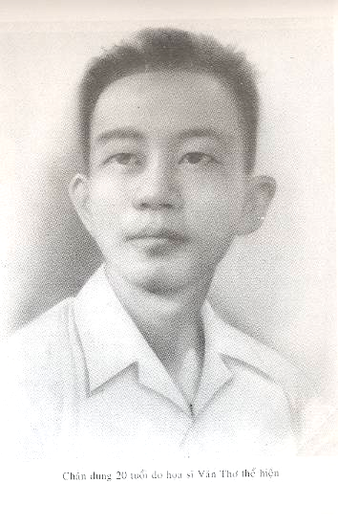
Chân dung nhà thơ Tố Hữu lúc
17 và 20 tuổi

Slide 10
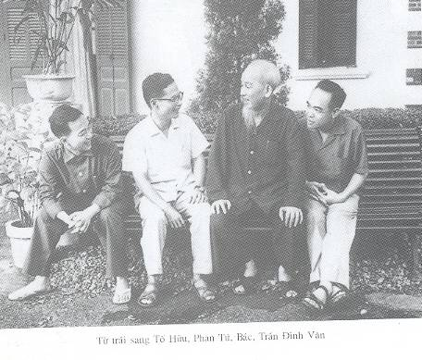
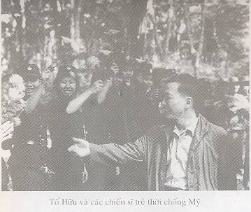
Trong hai cuộc kháng chiến chống Pháp và Mỹ cho đến năm 1986, Tố Hữu liên tục giữ nhiều chức vụ quan trong trong bộ máy lãnh đạo nhà nước.

Slide 11
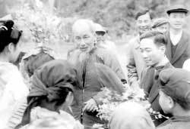
NHÀ THƠ TỐ HỮU CÙNG BÁC HỒ VỀ THĂM PÁC BÓ

Slide 12
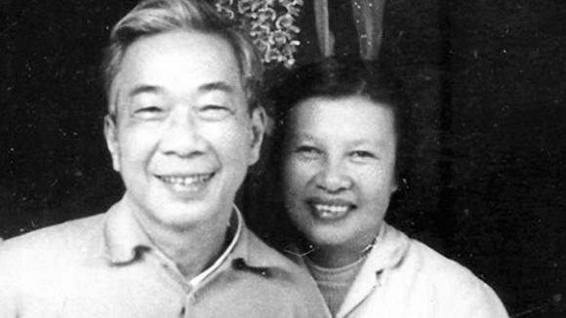
TỐ HỮU VÀ VỢ

Slide 13
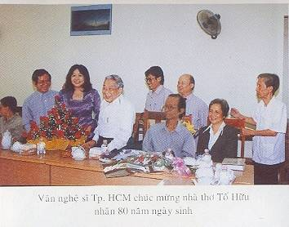
Chúc mừng nhà thơ Tố Hữu nhân 80 năm ngày sinh

Slide 14
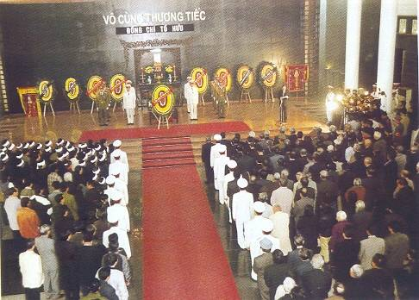
LỄ TRUY ĐIỆU CỦA NHÀ THƠ TỐ HỮU

Slide 15
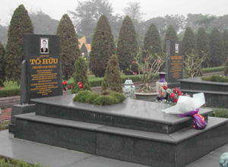
MỘ CỦA NHÀ THƠ TỐ HỮU

Slide 16
TIẾT 93: TỪ ẤY
Đọc văn Tố Hữu
I. Tìm hiểu chung:
1. Tác giả:
Tố Hữu (1920 - 2002) tên khai sinh là Nguyễn Kim Thành
Quê ở làngPhù Lai, xã Quảng Thọ, huyện Quảng Điền, tỉnh Thừa Thiên Huế.
Năm 1938, Tố Hữu được kết nạp vào Đảng Cộng sản.
- Các tập thơ chính:

Slide 17


(1937- 1946)
(1946- 1954)

Slide 18
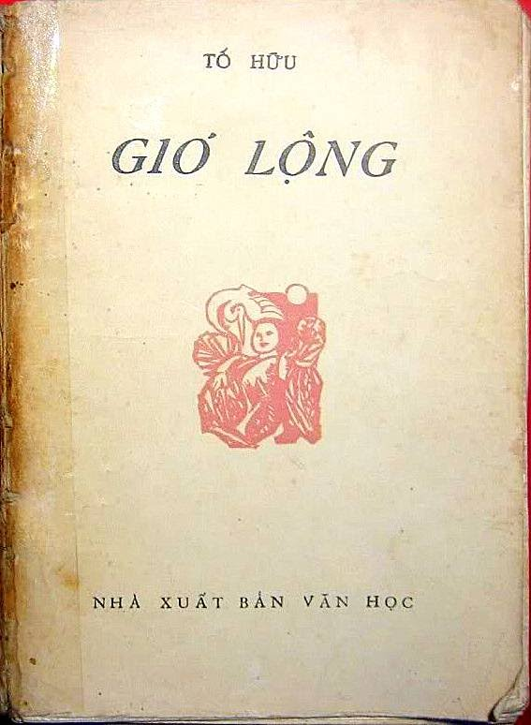

(1955- 1961)
(1962- 1971)

Slide 19
TIẾT 93: TỪ ẤY
Đọc văn Tố Hữu
I. Tìm hiểu chung:
1. Tác giả:
Tố Hữu (1920 - 2002) tên khai sinh là Nguyễn Kim Thành
Quê ở làngPhù Lai, xã Quảng Thọ, huyện Quảng Điền, tỉnh Thừa Thiên Huế.
Năm 1938 Tố Hữu được kết nạp vào Đảng Cộng sản.
- Các tập thơ chính: “Từ ấy”, “Việt Bắc”, “Gió lộng”, “Ra trận”, “Máu và hoa”,Một tiếng đờn, Ta với ta.
🡺 Tố Hữu là nhà thơ lớn của dân tộc, là “lá cờ đầu của thơ ca cách mạng”, tiêu biểu cho khuynh hướng thơ trữ tình – chính trị.

Slide 20
TIẾT 93: TỪ ẤY
Đọc văn Tố Hữu
I. Tìm hiểu chung:
1. Tác giả:
2. Tác phẩm
- Xuất xứ: Thuộc phần “Máu lửa” của tập thơ “Từ ấy”.
- Hoàn cảnh sáng tác: Bài thơ được viết vào tháng 7 năm 1938 sau khi Tố Hữu được kết nạp Đảng.

Slide 21
TIẾT 93: TỪ ẤY
Đọc văn Tố Hữu
…Vào một đêm mưa lâm thâm người ta hẹn tôi ra cầu nhà máy điện. Khi tôi đến, một người bước lại và nói “Hôm nay tôi kết nạp đồng chí vào Đảng cộng sản Đông Dương. Mong đồng chí luôn luôn trung thành với Đảng, đặt lợi ích và lí tưởng của Đảng lên trên lợi ích và tính mạng của mình. Trong mọi hoàn cảnh đồng chí hãy chiến đấu kiên cường dũng cảm với tinh thần của một người chiến sĩ cộng sản…”. Tôi cảm thấy những lời đó thật thiêng liêng, và nhận rõ ngay mình đang bước vào một cuộc đời mới...
(Trích hồi kí Nhớ lại một thời)

Slide 22
TIẾT 93: TỪ ẤY
Đọc văn Tố Hữu
II. Đọc – hiểu văn bản:

Slide 23
TỪ ẤY (Tố Hữu)
Từ ấy trong tôi bừng nắng hạ
Mặt trời chân lí chói qua tim
Hồn tôi là một vườn hoa lá
Rất đậm hương và rộn tiếng chim…
Tôi buộc lòng tôi với mọi người
Để tình trang trải với trăm nơi
Để hồn tôi với bao hồn khổ
Gần gũi nhau thêm mạnh khối đời.
Tôi đã là con của vạn nhà
Là em của vạn kiếp phôi pha
Là anh của vạn đầu em nhỏ
Không áo cơm, cù bất cù bơ…

Slide 24
Khổ 1
Niềm vui sướng, say mê khi bắt gặp lí tưởng của Đảng
Khổ 2
Nhận thức mới về lẽ sống
Khổ 3
Sự chuyển biến trong tình cảm của nhà thơ

Slide 25
TIẾT 93: TỪ ẤY
Đọc văn Tố Hữu
II. Đọc – hiểu văn bản:
1. Niềm vui sướng, say mê của tác giả khi bắt gặp lí tưởng của Đảng.

Slide 26
THẢO LUẬN NHÓM: 5 PHÚT
Nhóm 1, 2: Tìm những hình ảnh, từ ngữ chỉ lí tưởng và biểu hiện niềm vui sướng, say mê của tác giả khi gặp lí tưởng? Ý nghĩa của hình ảnh đó? Khái quát nội dung của hai câu đầu?
Nhóm 3, 4: Câu 3 và 4 tác giả đã sử dụng biện pháp nghệ thuật gì? Tác dụng của biện pháp nghệ thuật đó?

Slide 27
TIẾT 93: TỪ ẤY
Đọc văn Tố Hữu
II. Đọc – hiểu văn bản:
1. Niềm vui sướng, say mê của tác giả khi bắt gặp lí tưởng của Đảng.

Slide 28
Trước khi bắt gặp lí tưởng
“…Ngẩng đầu lên không thấy mặt trời
Đất lai láng những là nước mắt…
Có lẽ vậy thôi...Tôi đã trôi như con thuyền lay lắt
Trên dòng sông mù sương
Tôi đã khô như cây sậy bên đường
Đâu dám ước làm hoa thơm trái ngọt
Tôi đã chết, lặng im, như con chim không bao giờ được hót
Một tiếng ca lảnh lót cho đời
Nếu chậm mùa xuân ấy, em ơi!...”
(Trích Một nhành xuân – Tố Hữu)

Slide 29
Sau khi bắt gặp lí tưởng
...Rồi một hôm nào, tôi thấy tôi
Nhẹ nhàng như con chim cà lơi
Say đồng hương nắng vui ca hát
Trên chín tầng cao bát ngát trời…
(Trích Nhớ đồng – Tố Hữu)

Slide 30
LUYỆN TẬP

Slide 31
LUYỆN TẬP
Câu 1: Tập thơ “Từ ấy” gồm có mấy phần và tên từng phần được xếp theo thứ tự nào?
a. Hai phần: Từ ấy, Giải phóng
b. Bốn phần: Từ ấy, Giải phóng, Xiềng xích, Máu lửa
c. Hai phần: Máu lửa, Từ ấy
d. Ba phần: Máu lửa, Xiềng xích, Giải phóng

Slide 32
LUYỆN TẬP
Câu 2: Từ ấy nói về giai đoạn nào trong cuộc đời của nhà thơ?
a. Khi mới chào đời
b. Khi bắt đầu làm thơ
c. Khi tác giả bắt gặp lí tưởng cách mạng
d. Khi bài thơ đầu tiên được đăng báo

Slide 33
LUYỆN TẬP
Câu 3: Hai câu “Từ ấy trong tôi bừng nắng hạ/ Mặt trời chân lí chói qua tim” chủ yếu thể hiện điều gì?
a. Lí tưởng cách mạng là nguồn sáng mới bừng chiếu tâm hồn nhà thơ.
b. Sự lôi cuốn của lí tưởng cách mạng đối với mọi người
c. Tình yêu thiên nhiên của tác giả
d. Tình yêu cuộc sống của tác giả

Slide 34
LUYỆN TẬP
Câu 4: Nhà thơ đã sử dụng biện pháp tu từ gì trong câu “Mặt trời chân lí chói qua tim”?
a. Nhân hóa
b. Hoán dụ
c. Ẩn dụ
d. Phóng đại

Slide 35
LUYỆN TẬP
Câu 5: Nhận xét nào sau đây là nhận xét đúng?
a. Từ ấy là một bài thơ của Tố Hữu sáng tác năm 1945
b. Từ ấy là một phần trong tập thơ cùng tên của tác giả Tố Hữu
c. Từ ấy là bài thơ Tố Hữu viết ghi nhận sự kiện Đảng ra đời
d. Từ ấy là một bài thơ, đồng thời là tên tập thơ đầu tay của Tố Hữu

Slide 36
VẬN DỤNG

Slide 37
VẬN DỤNG
Hành trình của một đời người là hành trình của sự lựa chọn. Tố Hữu đã rất đúng khi chọn cho mình con đường đi theo Đảng, suốt đời chiến đấu phục vụ cách mạng và đất nước.
Câu 1: Lí tưởng của em hiện nay là gì? Em sẽ làm gì để thực hiện lí tưởng đó?
Câu 2: Viết một đoạn văn ngắn bình về 1- 2 câu thơ mà em thích nhất trong khổ 1.

Slide 38
TÌM TÒI MỞ RỘNG
Tìm đọc một số bài thơ trong tập thơ:
- Từ ấy
- Việt Bắc

Slide 39
TÌM TÒI MỞ RỘNG
* Tập thơ “Từ ấy”
…Ôi! Hôm nay sao nhựa sống tràn trề
Trong những tiếng nghe chừng quen thuộc quá!
Nghe gió xối trên cành cây ngọn lá
Nghe mênh mang sức khoẻ của trăm loài
Tôi mơ hồ nghe tất cả bên ngoài
Đang ríu rít giữa một trời rộng rãi
Đang hút mật của đời sây hoa trái
Hương tự do thơm ngát cả ngàn ngày...
(Trích Tâm tư trong tù – Tố Hữu)

Slide 40
…Răng không, cô gái trên sông
Ngày mai cô sẽ từ trong ra ngoài
Thơm như hương nhụy hoa lài
Trong như nước suối ban mai giữa rừng.
Ngày mai gió mới ngàn phương
Sẽ đưa cô tới một vườn đầy xuân
Ngày mai trong nắng trắng ngần
Cô thôi sống kiếp đày thân giang hồ
Ngày mai bao lớp đời dơ
Sẽ tan như đám mây mờ đêm nay
Cô ơi tháng rộng ngày dài
Mỏ lòng ra đón ngày mai huy hoàng…
(Trích Tiếng hát sông Hương – Tố Hữu)

Slide 41
TÌM TÒI MỞ RỘNG
* Tập thơ “Từ ấy”
…Đâu những ngày xưa, tôi nhớ tôi
Băn khoăn đi kiếm lẽ yêu đời
Vẩn vơ theo mãi vòng quanh quẩn
Muốn thoát, than ôi, bước chẳng rời
Rồi một hôm nào, tôi thấy tôi
Nhẹ nhàng như con chim cà lơi
Say đồng hương nắng vui ca hát
Trên chín tầng cao bát ngát trời..
                (Trích Nhớ đồng – Tố Hữu)

Slide 42
TÌM TÒI MỞ RỘNG
* Tập thơ “Việt Bắc”
Chú bé loắt choắt,
Cái xắc xinh xinh,
Cái chân thoăn thoắt,
Cái đầu nghênh nghênh,
Ca-lô đội lệch,
Mồm huýt sáo vang,
Như con chim chích,
Nhảy trên đường vàng…
(Trích Lượm – Tố Hữu)

Slide 43
TÌM TÒI MỞ RỘNG
* Tập thơ “Việt Bắc”
…Mình về mình có nhớ ta?
Mười lăm năm ấy thiết tha mặn nồng.
Mình về mình có nhớ không?
Nhìn cây nhớ núi, nhìn sông nhớ nguồn.
- Tiếng ai tha thiết bên cồn
Bâng khuâng trong dạ, bồn chồn bước đi
Áo chàm đưa buổi phân ly
Cầm tay nhau biết nói gì hôm nay…
(Trích Việt Bắc – Tố Hữu)

Slide 44
HƯỚNG DẪN HỌC SINH TỰ HỌC
Học bài cũ:
+ Học thuộc lòng khổ thơ đầu của bài thơ
+ Niềm vui sướng say mê của tác giả khi bắt gặp lí tưởng của Đảng
Soạn bài mới: “Từ ấy” (Tố Hữu)
+ Nhà thơ nhận thức như thế nào về lẽ sống và mối quan hệ giữa cá nhân với cộng đồng?
+ Sự chuyến biến sâu sắc trong tình cảm của nhà thơ được thể hiện như thế nào trong khổ 3?
+ Em hãy so sánh sự khác nhau về biểu hiện của cái tôi trong “Vội vàng” của Xuân Diệu và trong bài thơ “Từ ấy” của Tố Hữu?

